Slide 1
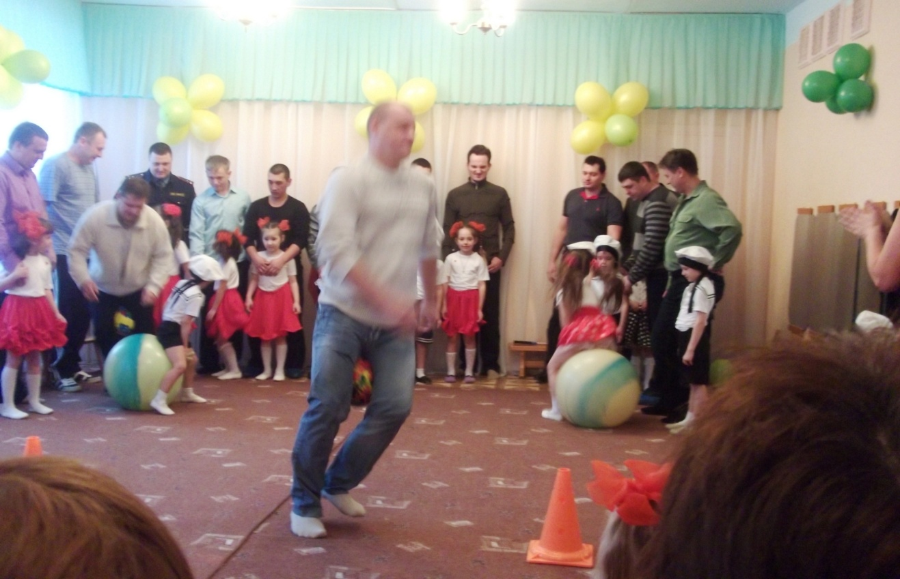
Мы со спортом крепко дружим
Дети гр. «Земляничка» (5-6 лет)
д.с. «Василёк»
Воспитатели: Л.И. Головина, Т.М.Машкова

Slide 2
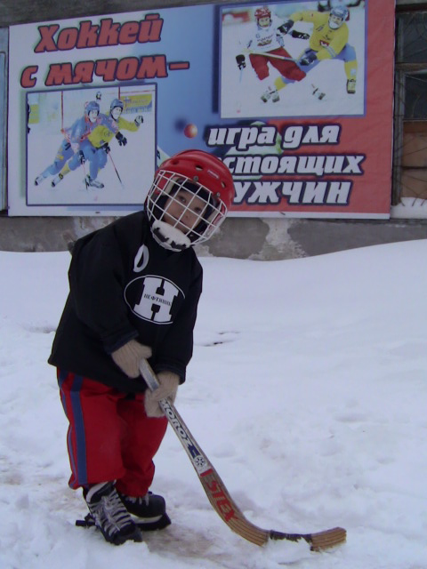
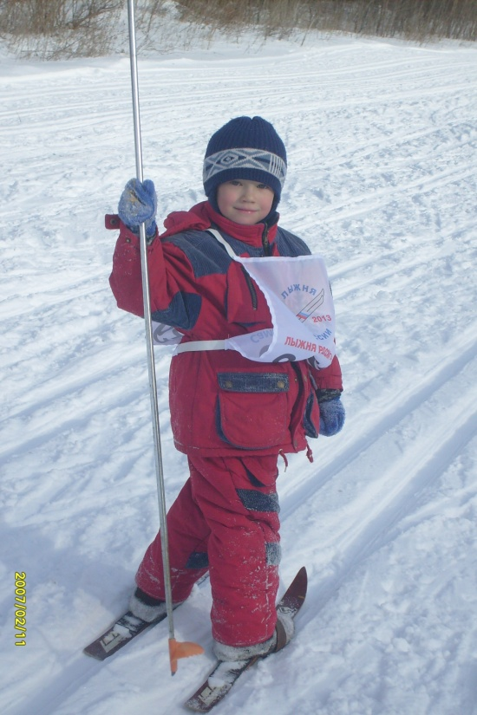
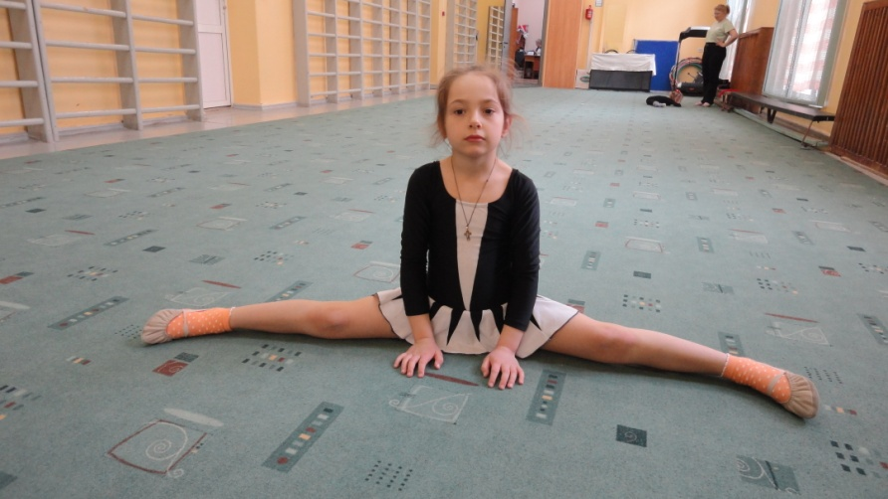
Никита Ушаков - бокс Лёша Мерзляков-хоккей с мячом Злата Баловнева – художественная гимнастика Анжелика Федосеева, Вероника Андропова – плавание
Спортивные секции

Slide 3
60%
детей группы «Земляничка»
развиваются физически, интеллектуально, эмоционально
в кружках дополнительного
образования
города Новокуйбышевска

Slide 4
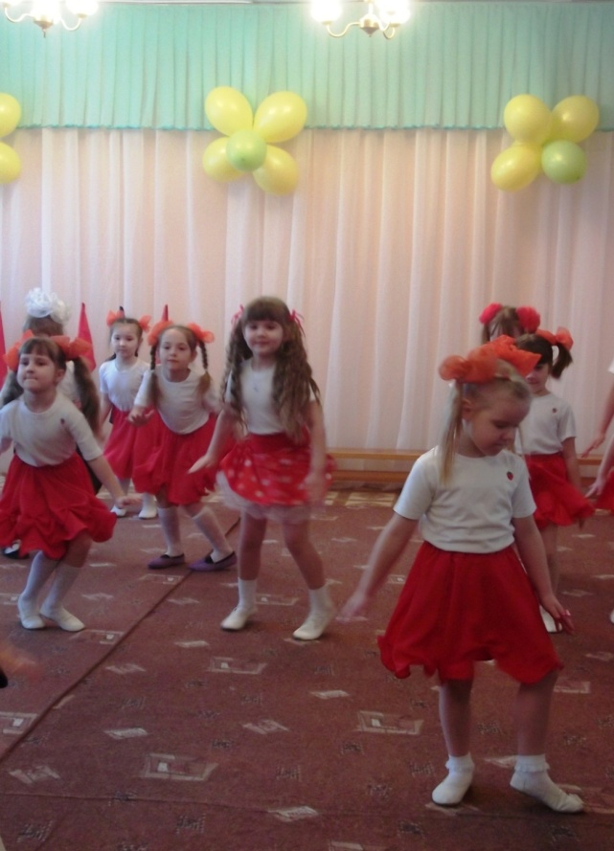
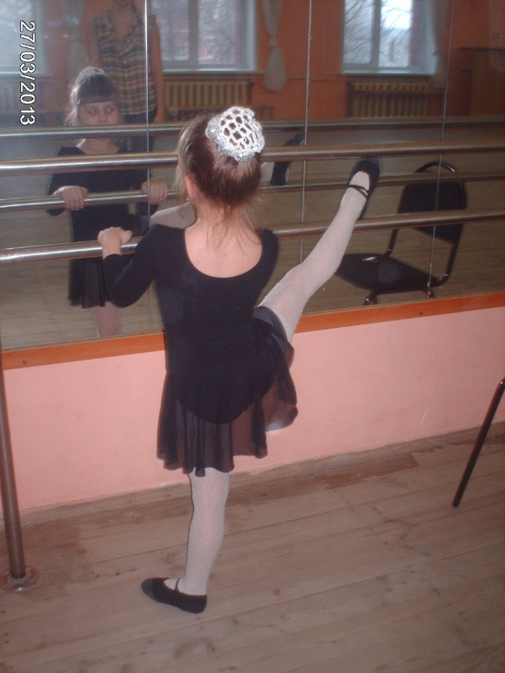
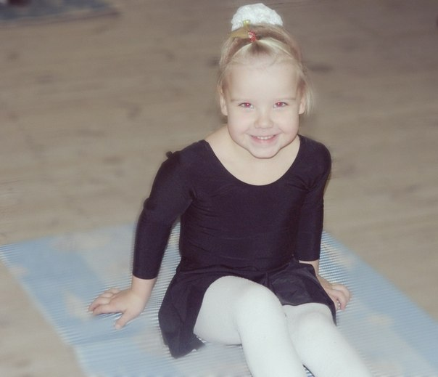
Танцевальные студии
Полина Бельскова Ксюша Казанкова
Арсений Цуканов Ксюша Губанова
Ангелина Годкова Саша Хренова Ева Брагина Лера Усачёва
Вероника Охотникова

Slide 5
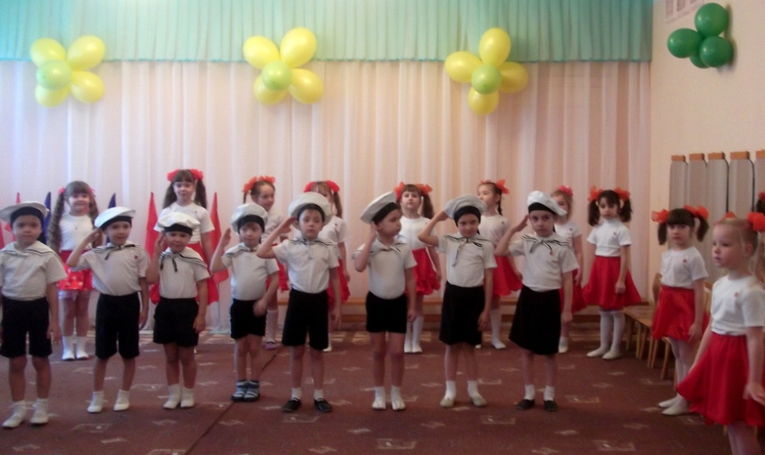
Приглашаем!
вас, друзья, разделить с нами успех и
хорошее настроение в
ДК ДЮЦ Клуб «Умелец»
Школу искусств в секции школ
Ведь здоровье – это здорово!

